Slide 1
논문 리뷰
Genome-wide
association studies
분석 흐름과 결과 해석, 그리고…
01
Notes:
20. 이번 발표에서는 GWAS의 전체 분석 흐름과 결과를 해석할 때 중요한 점을 정리했습니다. 특히 유의한 변이를 찾은 뒤 관련 유전자 후보를 어떻게 좁히는지에 초점을 맞추겠습니다. 마지막에는 이를 적용할 대장암 GWAS와 eQTL 기반 연구 주제를 말씀드리겠습니다.

Slide 2
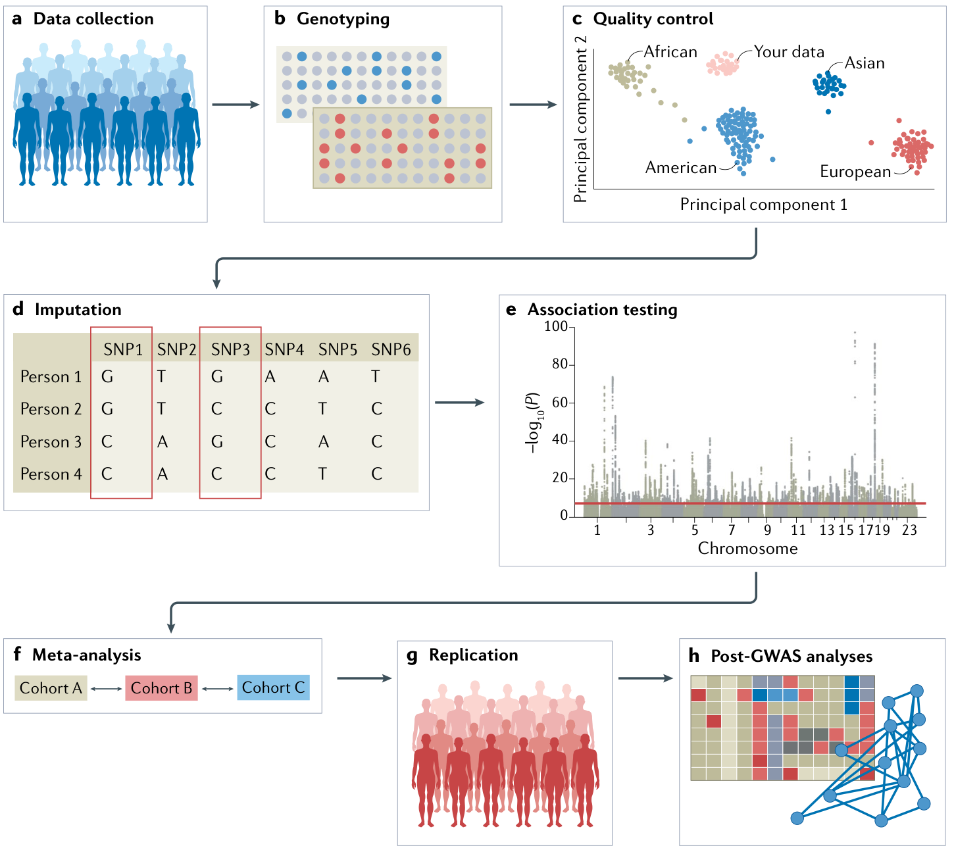
GWAS의 질문과 전체 흐름
어떤 genetic variant가
phenotype과 관련되는가?
입력
개인별 genotype과 phenotype
나이·성별·ancestry 등 공변량
출력
변이별 효과크기·방향·P값
후속 분석에서 생물학적 의미 해석
pp. 1–3 · Fig. 1
02
Notes:
50. GWAS는 유전체 전반의 변이와 질병 또는 형질 사이의 통계적 연관성을 찾는 방법입니다. 입력은 각 개인의 genotype과 phenotype입니다. Fig. 1은 데이터 수집과 측정, QC와 imputation, association testing, meta-analysis와 replication, post-GWAS로 이어지는 흐름을 보여줍니다.
Meta-analysis는 여러 코호트 결과를 결합할 때 적용합니다. 이후 두 장에서는 이 흐름을 데이터 준비와 연관성 검정으로 나누어 설명하겠습니다.

Slide 3
데이터 준비: 수집부터 imputation까지
a. Data collection
c. Quality control
DNA·phenotype 수집
교란요인과 모집 편향 고려
오류 SNP·sample 제거
PCA 등으로 population structure 확인
b. Genotyping
d. Imputation
Microarray 또는 WES / WGS로
개인별 유전 변이 측정
Phasing 후 reference panel을 이용해
측정하지 않은 genotype 추정
분석 전, 데이터 오류와 집단 차이를 점검하는 과정
pp. 2–4, 7 · Fig. 1
03
Notes:
60. a단계에서는 DNA와 표현형 정보를 모읍니다. 연구 참여자를 모집하는 과정의 편향과 교란요인을 고려해야 합니다.
b단계에서는 microarray로 주로 common variant를 측정하거나 WES/WGS로 sequencing합니다. WES는 exon 중심이고 WGS는 유전체 전반을 대상으로 합니다.
c단계에서는 오류가 있는 SNP와 sample을 제거하고 PCA 등으로 population structure를 확인합니다.
d단계에서는 phasing 후 대상 집단에 적합한 reference panel을 이용해 측정하지 않은 genotype을 추정합니다. 여기서 Imputation 결과는 추정값이므로 품질을 확인해야 합니다.

Slide 4
연관성 검정과 결과의 재현
e. Association testing
각 변이와 phenotype의 연관성 검정
공변량 조정과 다중검정 보정
대표적인 genome-wide 기준: P < 5 × 10⁻⁸
f. Meta-analysis
분석 기준과 allele 방향을 맞춰 코호트 결과 결합
표본 수와 statistical power 증가
g. Replication
독립 cohort에서 발견한 연관성 재현 확인
외부 재현: ancestry 일치, 개인·가족 중복 배제
pp. 3–7 · Fig. 1
04
Notes:
60. e단계에서는 각 변이와 phenotype의 연관성을 검정합니다. 연속형은 linear regression, 이분형은 logistic regression을 사용할 수 있고 집단 구조와 관련성을 고려한 mixed model도 사용합니다. 나이, 성별, ancestry PC 등 공변량을 조정하고 다중검정을 보정합니다. 흔히 쓰는 기준은 P < 5×10^-8이지만 변이 범위와 집단에 따라 달라질 수 있습니다.
Meta-analysis에서는 phenotype 정의와 allele 방향 등을 맞춘 코호트별 summary statistics를 결합하여 검정력을 높입니다.
Replication은 독립된 코호트에서 결과가 재현되는지 확인합니다. 이 논문은 외부 replication에서 ancestry를 맞추고 discovery와 개인 또는 가족이 겹치지 않아야 한다고 설명합니다.

Slide 5
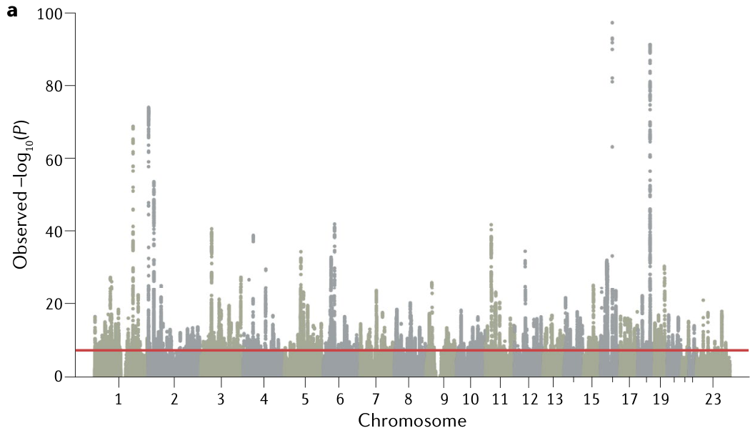
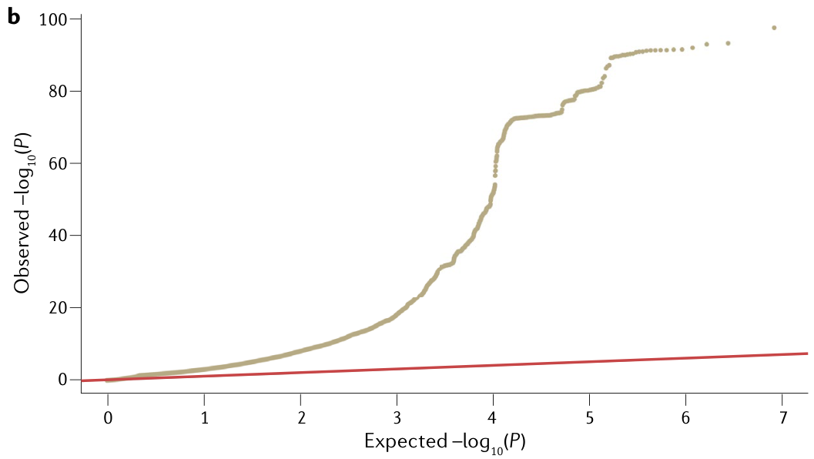
GWAS 결과 읽기
Manhattan plot
Q–Q plot
점 하나는 SNP 하나
LD 때문에 한 locus에 여러 신호가 모일 수 있음
기대 분포와 관측 분포 비교
이탈만으로 편향을 단정할 수 없음
pp. 8–9 · Fig. 2
05
Notes:
약 60초. 왼쪽 Manhattan plot은 변이의 유전체 위치와 −log10(P)를 보여줍니다. 점 하나가 SNP이고 높은 점일수록 작은 P값을 뜻합니다. 한 영역의 여러 SNP가 함께 유의할 수 있는데, LD라는 변이 사이의 상관관계 때문입니다. 오른쪽 Q–Q plot은 귀무가설 아래 기대하는 P값 분포와 관측 분포를 비교합니다. 이탈은 실제 연관성이나 polygenicity, 혹은 편향으로 생길 수 있습니다. 특히 논문의 BMI 예시에서는 이탈만으로 편향을 단정하면 안 되고 LDSC 등 추가 평가가 필요합니다. 이렇게 관련 영역을 찾은 다음에는, 그 안의 어떤 변이와 유전자가 질병에 관여할지 해석해야 합니다.

Slide 6
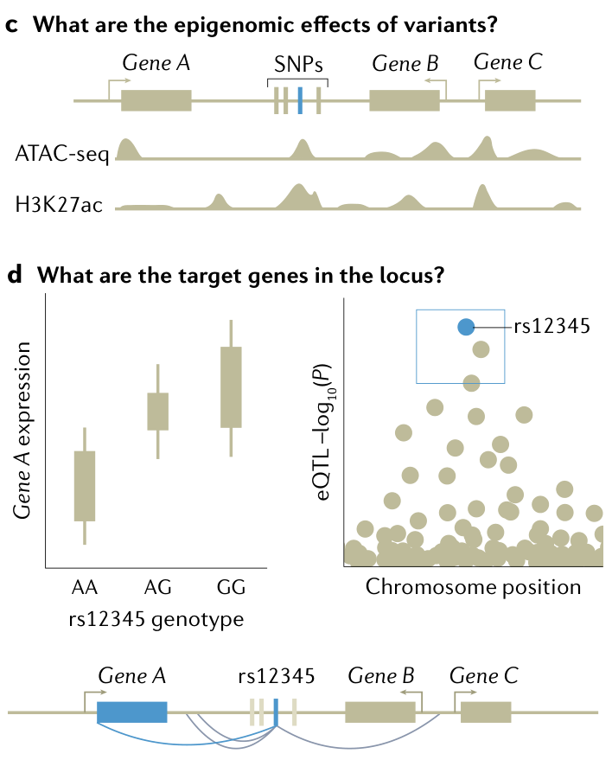
Post-GWAS: 변이의 생물학적 의미
Fine-mapping
LD를 고려해 causal variant 후보를 좁힘
SNP-to-gene mapping
eQTL·조절영역·chromatin interaction으로
영향을 받는 유전자 후보를 탐색
Pathway analysis
관련 유전자들이 모이는 생물학적 과정 해석
pp. 8–11 · Fig. 3
06
Notes:
60. GWAS에서 유의한 SNP를 찾았다고 원인 변이나 유전자가 확정되는 것은 아닙니다. LD로 연결된 비원인 SNP도 함께 유의할 수 있습니다. Fine-mapping은 이 영역에서 원인일 가능성이 높은 변이 후보를 좁히는 과정입니다. SNP-to-gene mapping은 그 변이가 어떤 유전자에 영향을 주는지 탐색하는 단계로, 그림처럼 eQTL과 조절영역, chromatin interaction 등의 근거를 활용합니다. Pathway analysis는 후보 유전자들이 어떤 생물학적 과정에 모이는지 살펴봅니다. 이 중 이번 연구와 직접 연결되는 SNP-to-gene mapping에 초점을 맞춰, 다음 장에서 eQTL을 GWAS와 어떻게 결합하는지 설명하겠습니다.

Slide 7
GWAS와 eQTL을 연결하는 방법
GWAS
eQTL
변이와 질병 위험의 연관성
대장암 위험과 관련된 변이는?
변이와 유전자 발현량의 연관성
대장 조직에서 어떤 유전자와 연결될까?
Colocalization
두 연관 신호가 같은 원인 변이를 공유하는지 평가
발현 근거를 더해 관련 유전자 후보의 우선순위 설정
pp. 10–11 · Functional inference from GWAS
07
Notes:
60. GWAS와 eQTL은 모두 변이와의 연관성을 살펴보지만 비교하는 대상이 다릅니다. GWAS는 변이와 질병 위험의 연관성을, eQTL은 변이와 유전자 발현량의 연관성을 봅니다. 대장암 연구에 적용하면, 대장암 위험과 관련된 영역에서 대장 조직의 어떤 유전자 발현이 함께 연결되는지 살펴볼 수 있습니다. 하지만 같은 영역에서 두 신호가 보인다는 이유만으로 같은 원인 변이가 작용한다고 말할 수는 없습니다. LD 때문에 서로 다른 원인 변이의 신호가 겹쳐 보일 수도 있기 때문입니다. Colocalization은 두 연관 신호가 같은 원인 변이를 공유하는지 통계적으로 평가합니다. 이 근거를 더하면 후속 분석할 유전자 후보의 우선순위를 정할 수 있습니다. 다만 이 결과를 해석할 때에는 몇 가지 한계가 있습니다.

Slide 8
유전자 후보 해석의 한계와 연구 방향
가장 가까운 유전자
거리만으로는 원인 유전자를 확정하기 어려움
가까운 유전자와 eQTL 근거의 후보를 비교
조직에 따른 차이
유전자 발현 조절은 조직·세포에 따라 달라짐
질병과 관련된 대장 조직의 eQTL을 활용
통계적 근거의 한계
Colocalization만으로 인과관계를 확정할 수 없음
후보별 근거와 불확실성을 정리하고 후속 검증
연구 방향: 대장암 GWAS와 대장 조직 eQTL을 결합한 후보 탐색
pp. 10–11 · Functional inference from GWAS
08
Notes:
60. 논문에서 다루는 기능 해석의 한계를 이번 연구와 연결해 정리했습니다. 첫째, 유의한 SNP에서 가장 가까운 유전자가 실제 영향을 받는 유전자라고 확정할 수는 없습니다. 그래서 거리로 고른 후보와 eQTL 근거가 지지하는 후보를 비교하려고 합니다. 둘째, 유전자 발현 조절은 조직과 세포에 따라 달라질 수 있어 대장 조직의 eQTL을 활용하려고 합니다. 다만 조직 전체의 데이터에는 여러 세포의 신호가 섞여 있고, 표본 수가 작으면 연관성을 놓칠 수 있습니다. 셋째, colocalization은 공유 원인 변이를 지지하는 통계적 근거이며 발현 변화가 암을 일으킨다는 인과관계를 직접 증명하지는 않습니다. 따라서 초기 목표는 원인 유전자를 확정하기보다 후보별 근거와 불확실성을 정리하는 것입니다. 이 방향을 구체화한 연구 주제가 다음 장의 대장암 관련 유전자 후보 탐색입니다.

Slide 9
연구 주제: 대장암 관련 유전자 후보 탐색
GWAS와 대장 조직 eQTL을 활용한 분석
연구 질문
대장암 위험 변이는 어떤 유전자 발현과 연결되는가?
초기 분석 범위
공개 대장암 GWAS에서 3–5개 locus 선정
대장 조직 eQTL과 비교하고 colocalization 분석
기대 결과
가까운 유전자와 발현 근거의 후보를 비교
후보별 근거·불확실성과 후속 분석 우선순위 정리
09
Notes:
연구 주제는 GWAS와 대장 조직 eQTL을 활용한 대장암 관련 유전자 후보 탐색입니다. 대장암 발생 위험과 연관된 유전적 차이가 어떤 유전자의 발현과 연결되는지 살펴보겠습니다. 먼저 공개 대장암 GWAS 요약통계에서 3~5개 유전체 영역을 선정하고, GTEx 등 대장 조직의 공개 eQTL 자료와 비교하겠습니다. 가까운 유전자와 발현 근거가 가리키는 후보를 비교하고, colocalization으로 대장암 연관 신호와 발현 연관 신호가 같은 원인 변이를 공유하는지 평가하겠습니다. 자료 통합에 앞서 genome build, variant ID, allele과 ancestry 등 분석 기준을 맞추고, 선택한 방법에 필요한 요약통계 및 LD 정보의 적합성을 확인하겠습니다. 초기에는 알려진 사례를 재현하고, 후보별 근거와 불확실성을 정리해 후속 분석 우선순위를 제안하는 것이 목표입니다. 이 연구는 주로 생식세포 유전 변이와 암 발생 위험의 관계를 출발점으로 합니다. eQTL과 colocalization 결과는 후보를 지지하는 통계적 근거이며, 원인 유전자 확정에는 추가 기능 검증이 필요합니다.

Slide 10
실제 분석 진행 결과: 후보 재정리까지 완료
공개 자료 확보 → 기준 정렬 → 실제 coloc → 누락 점검·최종 보고서
01 데이터 확보
02 기준 정렬
03 실제 coloc
04 후보 재정리
100개 유전자
111,807 SNP
144개 조합
9개 유전자
36개 구간 · 대장 2조직
GRCh38·대립유전자 대조
3개 prior 설정 · 총 432회
세 prior 모두 PP.H4 ≥ 0.8
GWAS·eQTL 양쪽 자료 확보
중복·결측·모호한 변이 QC
전체 사후확률 독립 검증
조건부 지지 · 11개 조합
조건부 지지 후보 9개
ACTR1B · LRP1 · COLCA2 · LMOD1 · ATF1
COLCA1 · LINC02044 · MZF1-AS1 · RP11-351I24.1
누락 점검과 해석 범위
최강 GWAS 변이 누락 137개 조합: eQTL 원본 부재 131 · cis 범위 밖 6
점검 범위 내 처리 누락 0건 · 모호한 lead 4개 제외 · X염색체 3개 조합 보류
원인 유전자 확정 아님: LD·복수 신호·독립 검증 필요
GCST90129505 · GTEx v8 | 분석·누락 점검·보고서 완료 · 2026.09.23
10
Notes:
9페이지의 초기 계획 이후 수행한 실제 분석 결과입니다. 분석 범위는 36개 상염색체 거리 구간으로 확대됐습니다.
GCST90129505의 대장암 GWAS와 GTEx v8 Colon_Sigmoid/Colon_Transverse를 사용했습니다. 102개 발견 후보 중 100개 유전자·144개 유전자–조직 조합에 양쪽 자료를 확보했습니다.
확보 자료는 GWAS 298,636행, eQTL 876,402행입니다. GRCh38 위치·변이 ID·대립유전자를 확인하고 중복·결측·모호한 SNP를 처리했습니다. 고유 공통 SNP 111,807개, 유전자·조직별 반복을 포함한 공통 통계 630,083행입니다.
coloc 5.2.3의 단일 원인 변이 ABF 방법을 사용했습니다. 요청 p1=p2=10^-4, p12=10^-6, 10^-5, 10^-4로 432회 실행했습니다. 29개 조합에서 SNP 수에 따른 prior 자동 조정이 있었으며 실제 적용값을 기록했습니다. beta/SE² 및 공식 정규화 발현행렬에서 직접 측정한 sdY를 사용했습니다.
기본 prior에서 18개 유전자·23개 조합이 PP.H4 ≥ 0.8을 충족했고, 시험한 세 prior 모두에서 유지한 것은 9개 유전자·11개 조합입니다. ACTR1B와 ATF1은 두 조직에서 기준을 충족했습니다. 조직 간 공유 표본 때문에 독립 재현은 아닙니다.
전체 432개 posterior를 별도 Python 계산으로 검증했습니다. 최대 절대 차이는 약 5×10^-16입니다. 이는 계산 재현성 확인이며 생물학적 검증을 뜻하지 않습니다.
누락 점검은 SHA-256 기록 181건과 원본 색인 좌표 조회 96건을 확인했습니다. 최강 GWAS 변이가 없는 137개 조합 중 131개는 사용한 eQTL 원본에 위치가 없었고 6개는 유전자 TSS ±1 Mb 밖이었습니다. 최강 eQTL 변이 누락 4개 조합도 해당 GWAS 원본에 위치가 없었습니다. 확인 범위에서 처리 누락 0건, 복구 행 0개입니다.
A/T·C/G lead rs2581817, rs209142, rs9271363, rs7398375는 의도적으로 제외했습니다. SHROOM2 두 조직과 GPR143 Transverse는 X염색체 GWAS 부재로 보류했습니다. 점검한 137개 GWAS peak의 EAF는 모두 NA여서 빈도로 문제를 해결하지 못했습니다.
102개 후보의 최종 분류: 세 prior 지지·조건부 9개, 기본 prior 지지·민감 9개, 큰 prior에서만 지지 7개, 기준 미충족 75개, 자료 부재 2개입니다. 모든 후보와 147개 대상 조합을 최종 보고서에 보존했습니다.
현재 결과는 공통 SNP 집합, 거리로 정한 구간, 단일 원인 변이 가정에 조건부입니다. LD/재조합 경계·복수 신호·원본 극단 beta의 품질·독립 reference FASTA·indel 복구·독립 및 기능 검증은 남아 있습니다. 인과적 매개나 원인 유전자 확정으로 해석하지 않습니다.
분석 출처: reports/final_report.html; results/final/candidates.tsv; results/coloc/20260923_094957_real/.
원본: https://ftp.ebi.ac.uk/pub/databases/gwas/summary_statistics/GCST90129001-GCST90130000/GCST90129505/harmonised/
eQTL: https://ftp.ebi.ac.uk/pub/databases/spot/eQTL/imported/GTEx_V8/ge/

